Slide 1
Sirius-Editor für Datenflussdiagramme
Praktikum Ingenieursmäßige Softwareentwicklung
Simon Schwarz
Betreuer: Stephan Seifermann

Slide 2
Motivation
Datenflussdiagramme: Verwendung in vielen Szenarien
Sicherheitsanalyse
Requirements Engineering
...

Slide 3



Datenflussdiagramme
Datenorientierte Darstellung von Systemen
4 Einheiten
Verfeinern in Subdiagramme möglich
Datenfluss
Externer Aktor
Prozess
Store
Datenfluss

Slide 4



Data Dictionary
Definition von Typkontext
d.h. Menge von Datentypen, die Datenflussdiagramm vorkommen können
3 Einheiten
Grundlage für
Leveling
Konsistenzbedingungen
Primitive
Collection
Composite

Slide 5
Erstellung von DFDs
Kein Editor ist Industriestandard
Keine Open-Source-Editoren
... die Leveling unterstützen
Einfach: Verwendung von Zeichen-Programmen
Aber: Semantik geht verloren
Keine Unterstützung bei Erstellung und Verfeinerung
Implementierung eines solchen Editors

Slide 6
Eclipse - Sirius

Slide 7
Leveling
Unterteilung: Border vs. Inner Nodes

Slide 8
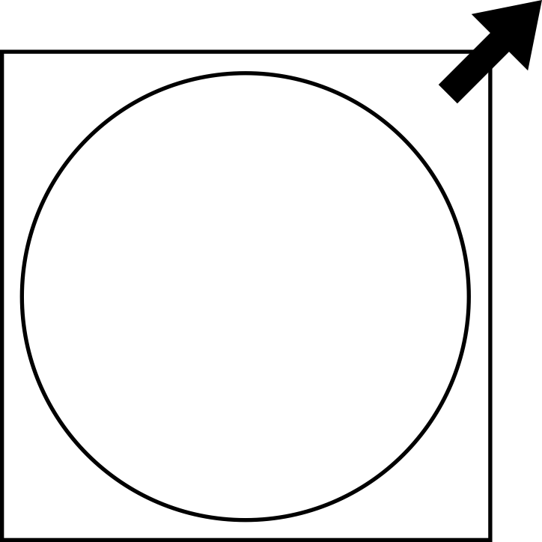

Eclipse - Sirius
Framework für Erstellung von Editoren
Auf Basis von Meta-Modellen
...
Logische Trennung von Modell und Editor
“Node”

Slide 9
Eclipse - Sirius
Framework für Erstellung von Editoren
Auf Basis von Meta-Modellen
...
Logische Trennung von
Modell
Repräsentation
Editor
“Node”

Slide 10

Validierung
TODO: Baum-Grafik
„Generate and Test“ & Baumaufbau
Nutzereingabe erschwert Analyse
Future Work:
Early Pruning
Schrittweite
Vorberechnung
Notwendige vs. hinreichende Kriterien
„Greedy“-Strategie möglich?
Erklärbarkeit
A.1 , A.2 , B ist erlaubt
A.1, B nicht
A.1, A.2, B.1 auch nicht
Knoten ist Multi-Menge

Slide 11
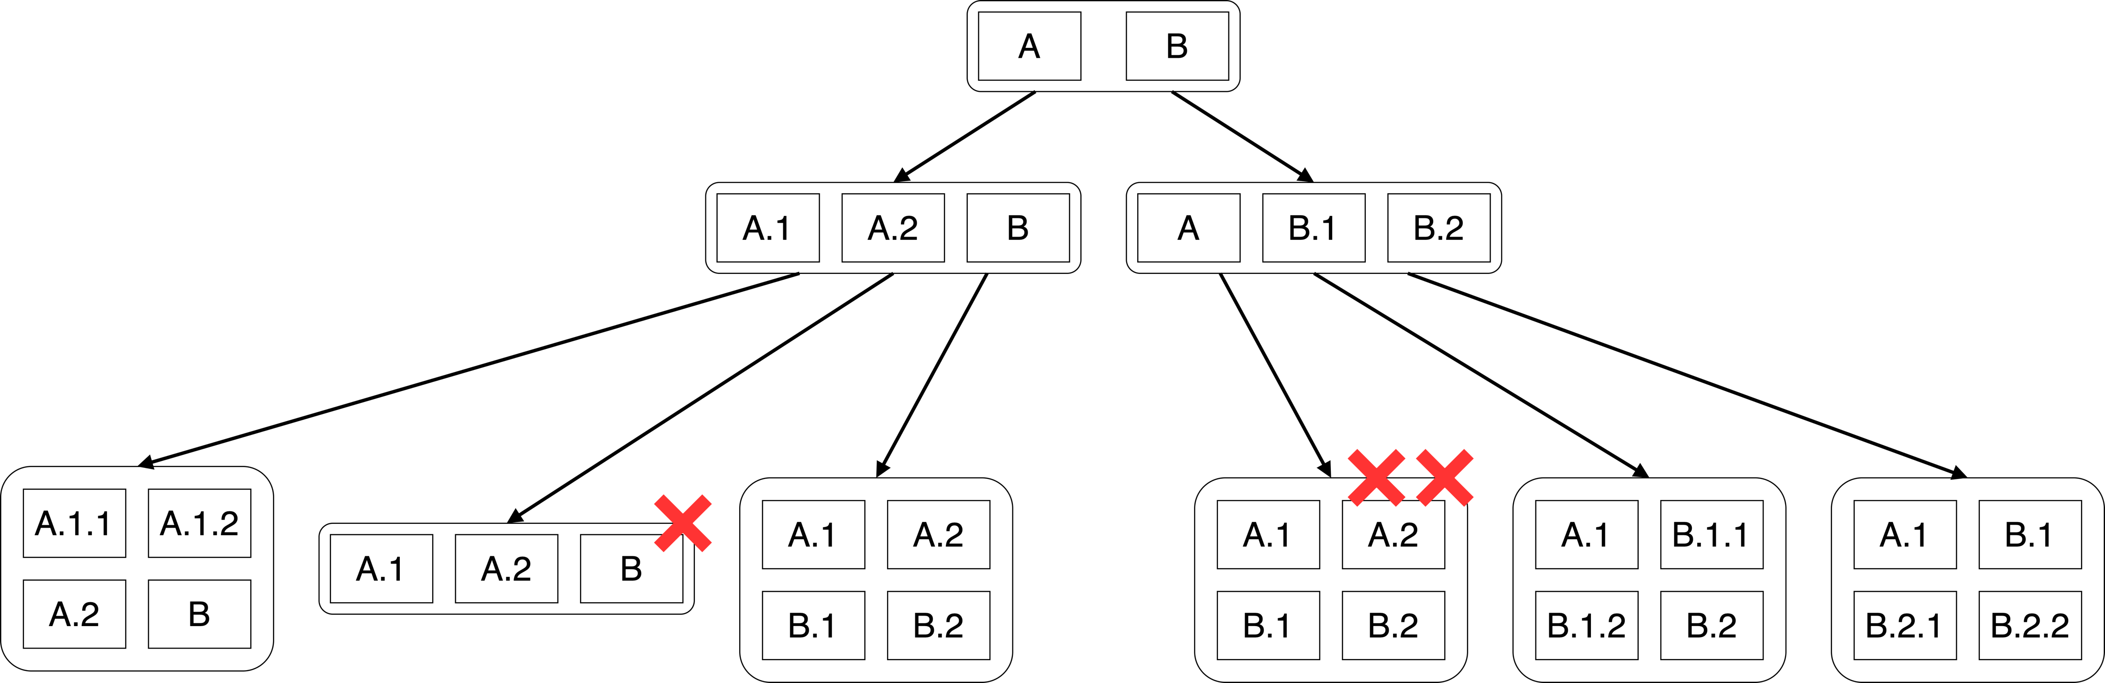
Validierung
A.1 , A.2 , B ist erlaubt
A.1, B nicht
A.1, A.2, B.1 auch nicht
Knoten ist Multi-Menge
„Ausnahmen“ generieren alle Kandidaten
Pruning von Duplikaten

Slide 12
Demo

Slide 13
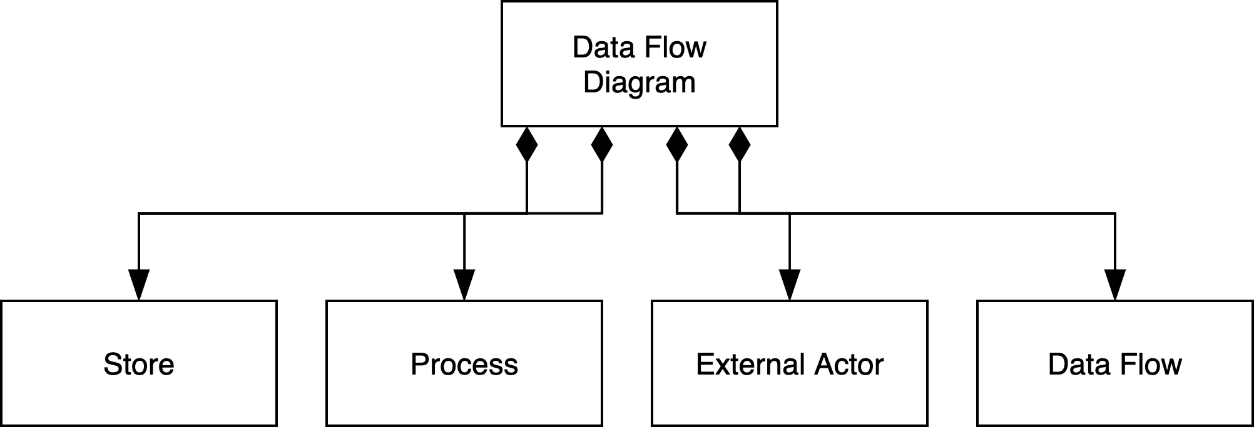
Meta-Modell (1)

Slide 14
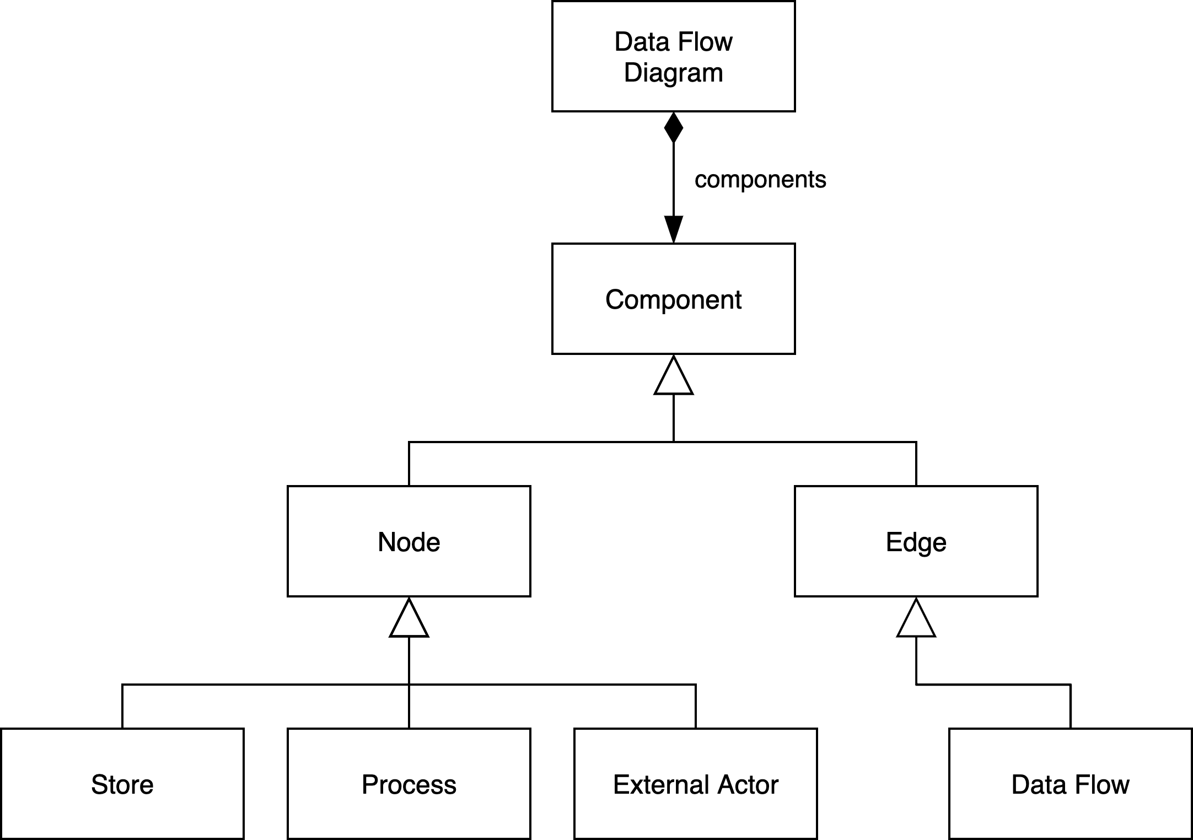
Meta-Modell (2)

Slide 15
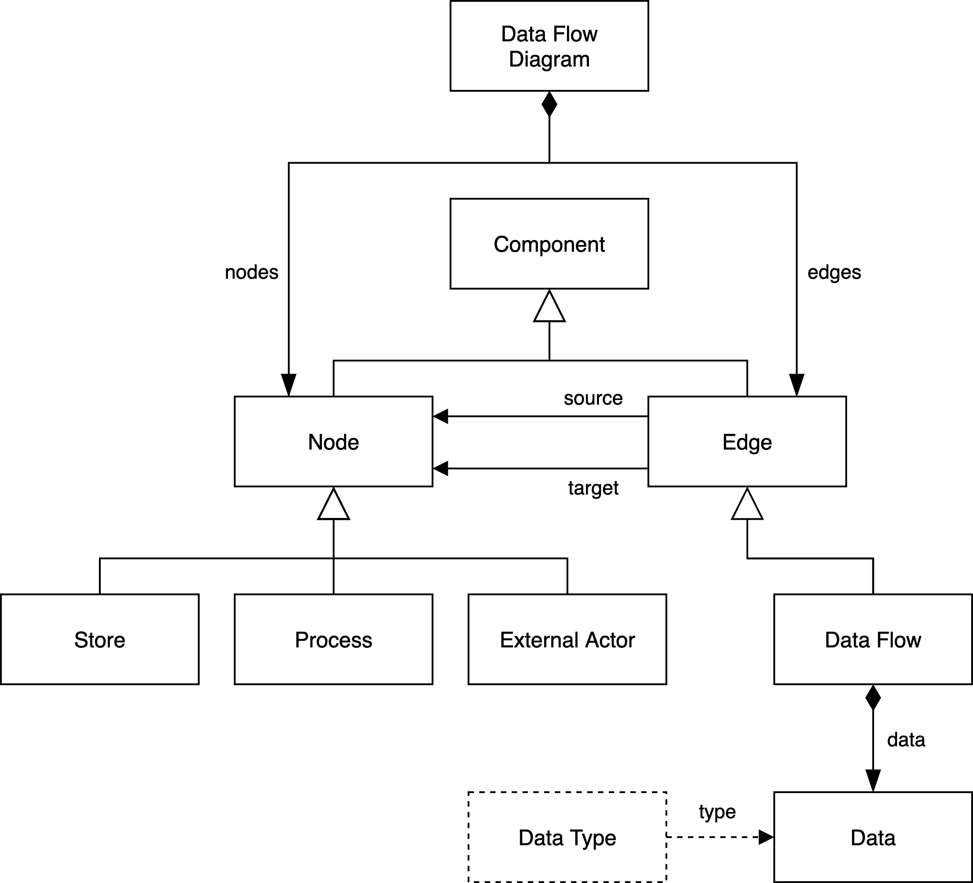
Meta-Modell (3)

Slide 16
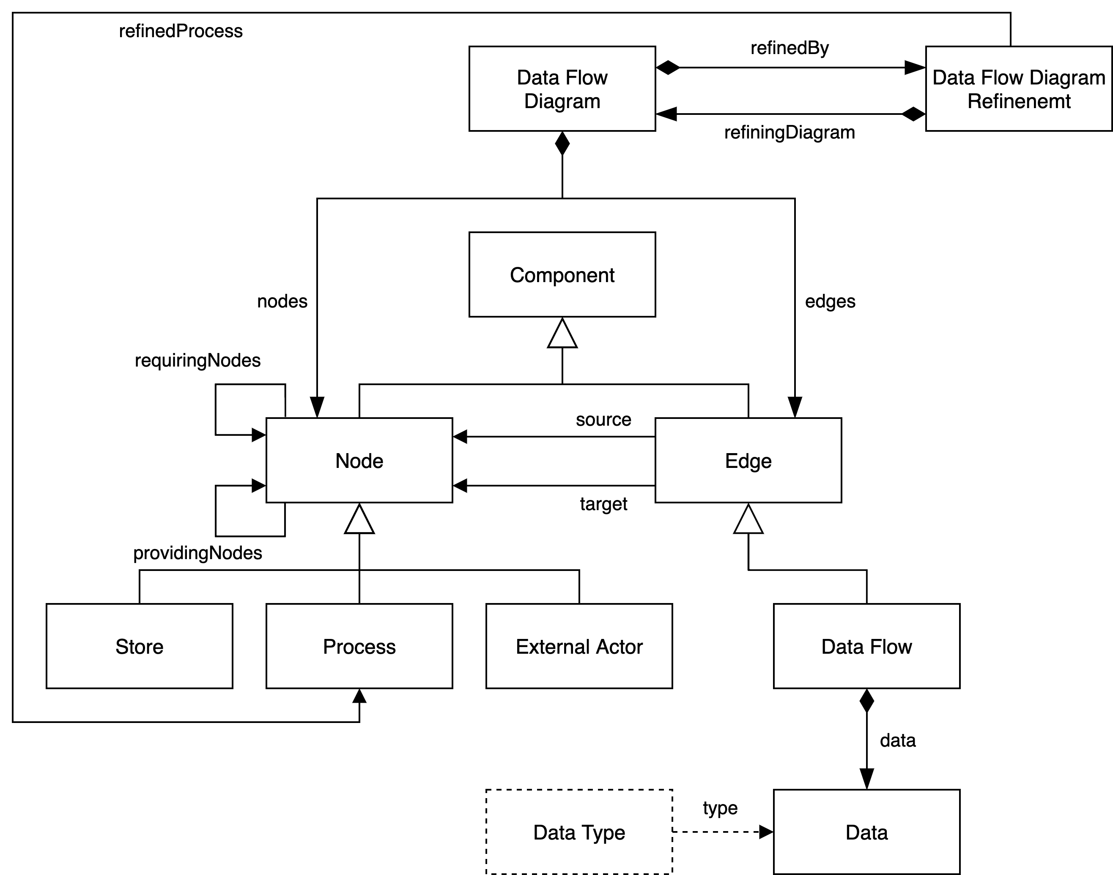
Meta-Modell (4)

Slide 17
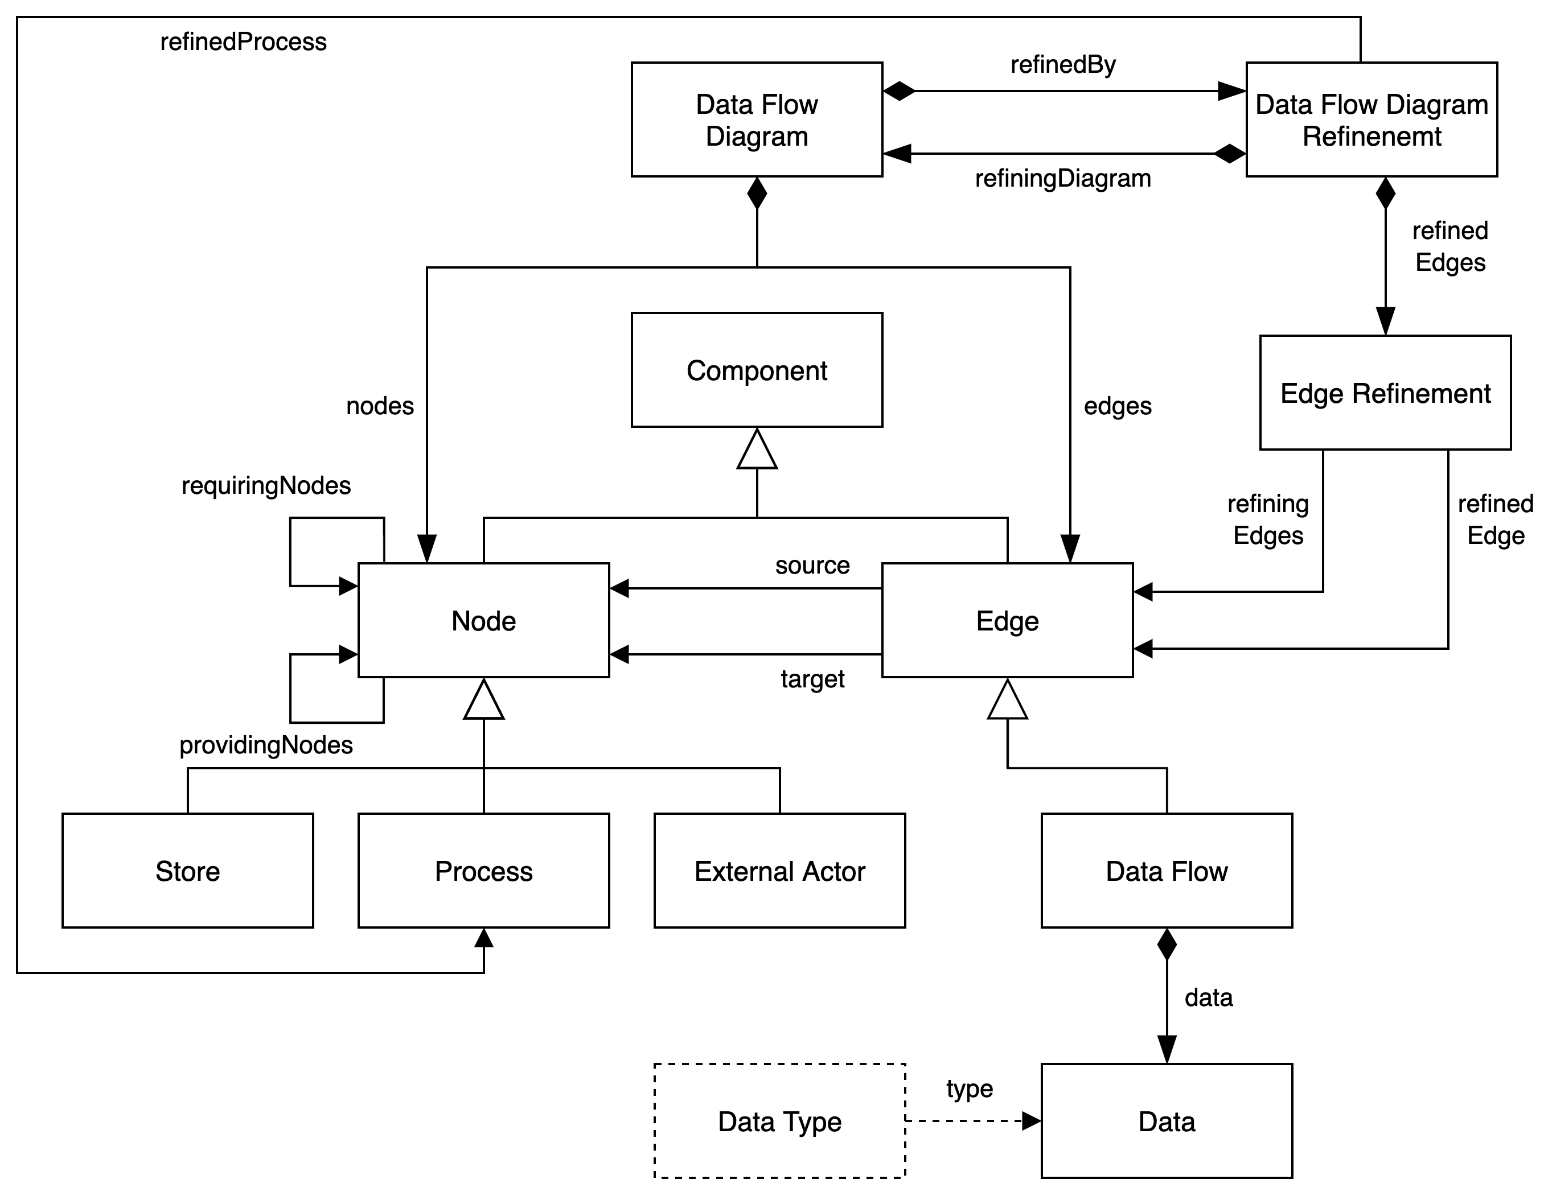
Meta-Modell (5)

Slide 18
Zusammenfassung

